Slide 1




Facultad de Ingeniería
Universidad de la República
Aproximación a la calidad de los ejes de cursos de agua de la Infraestructura de Datos Espaciales del Uruguay.
VIII Jornadas de la Sección Nacional del IPGH
Hebenor Bermúdez (hebenorb@fing.edu.uy) Setiembre 2024

Slide 2
Motivación
Conjunto de datos fundamental.
Proceso de creación claro y documentado.
Disponibilidad de la información.
Gran cantidad de información.

Slide 3
Objetivo
Presentar una aproximación a algunos aspectos de la calidad del conjunto de datos geográficos eje de cursos de agua producto del vuelo fotogramétrico realizado por la IDE entre 2017/2018.

Slide 4
Datos
Exploración de los datos. Detección de errores.
Determinación de los errores más importantes.

Slide 5
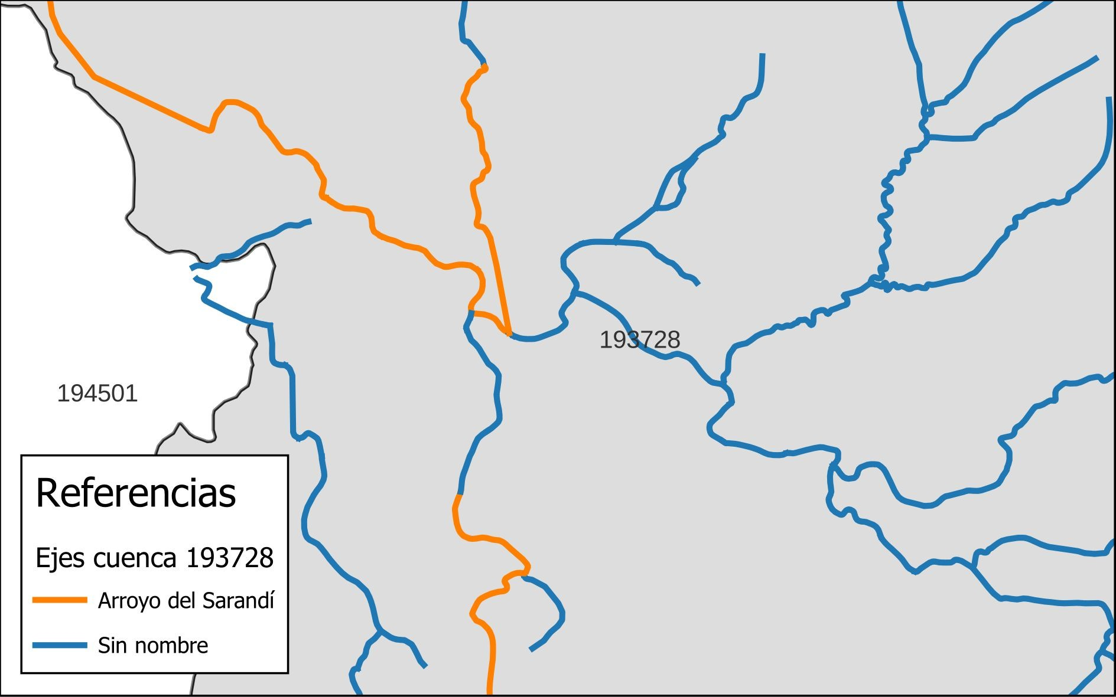
Datos
Errores en los nombres de las líneas.

Slide 6
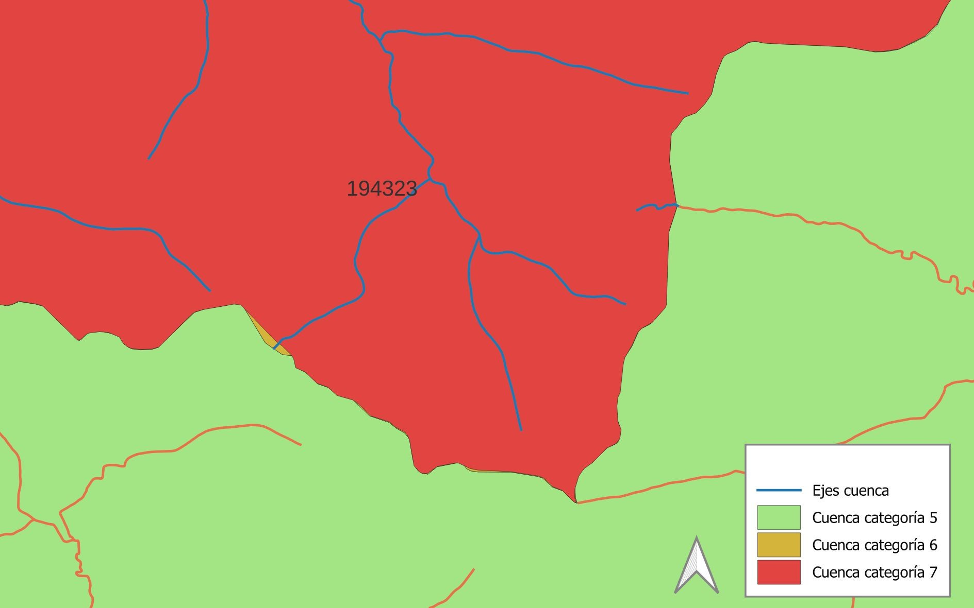
Datos
Elementos por dentro de cuencas.
Doble límite en cuencas.

Slide 7
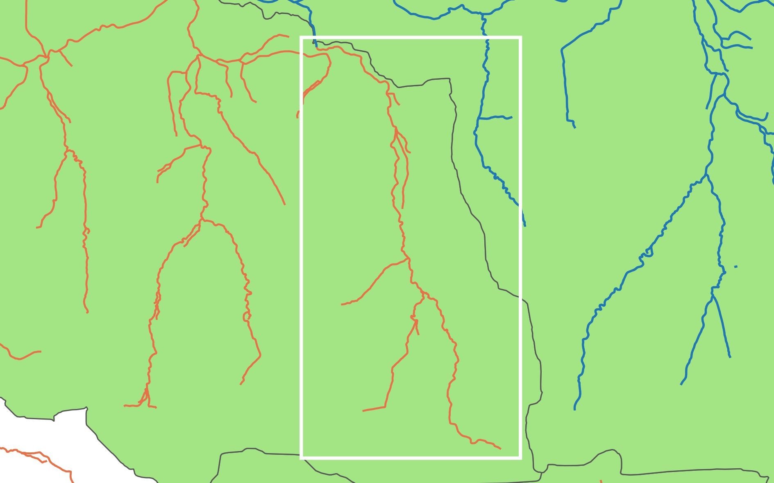
Datos
Elementos en cuencas por fuera de los límites de la cuenca.

Slide 8
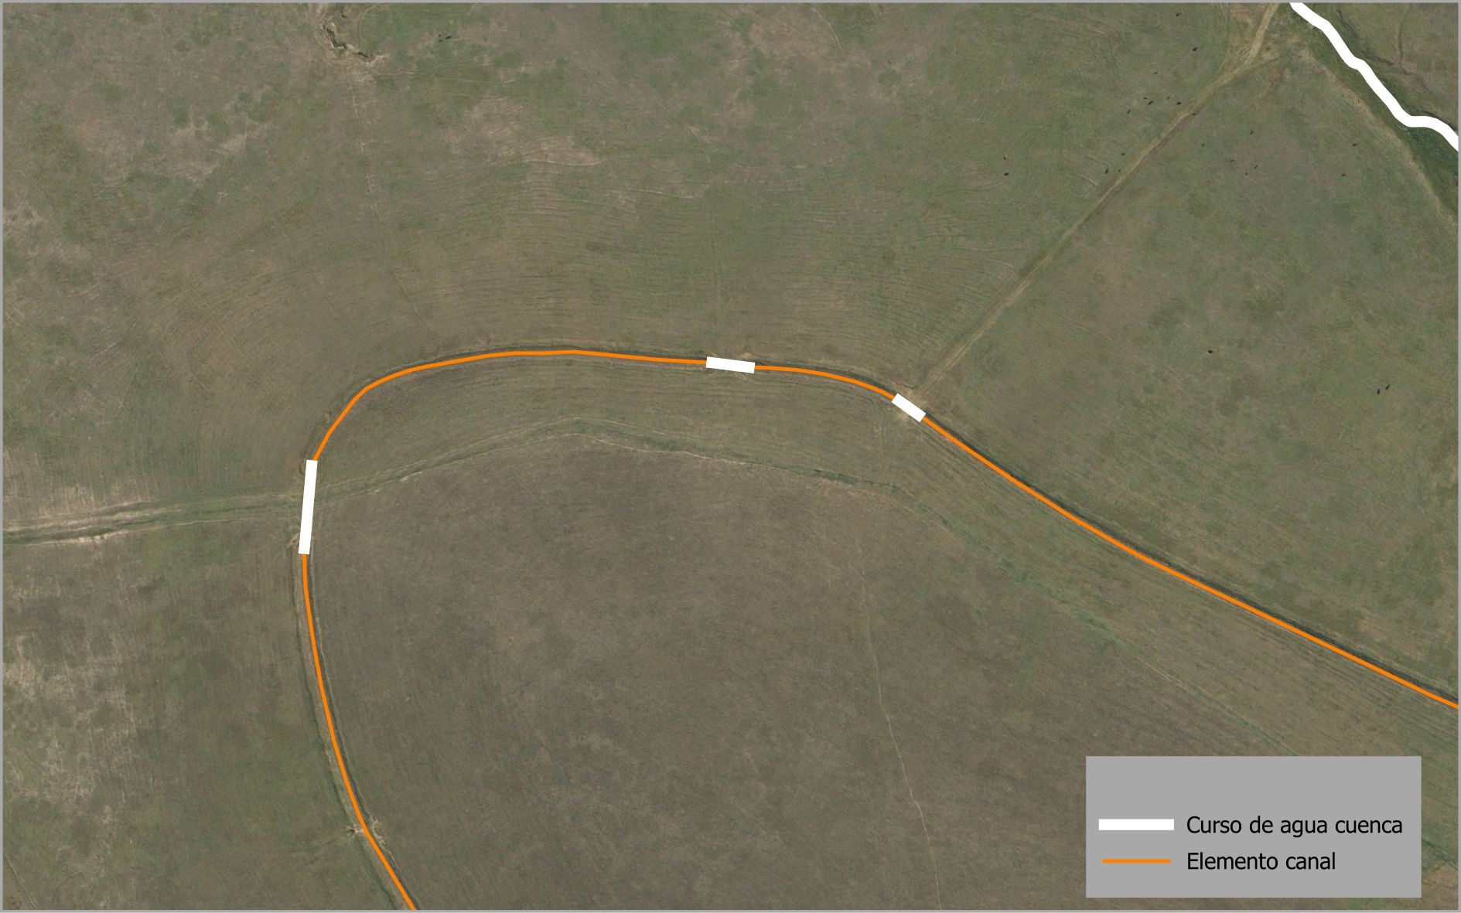
Datos
Elementos sobrantes

Slide 9
Que medimos
Correcta asignación de nombres.
Elementos que no pertenecen a la cuenca incluidos en los límites de la cuenca.
Elementos que si pertenecen a la cuenca pero no están incluídos en sus límites.
Elementos que pertenecen a otro conjunto de datos.
Funcionamiento topológico de red.

Slide 10
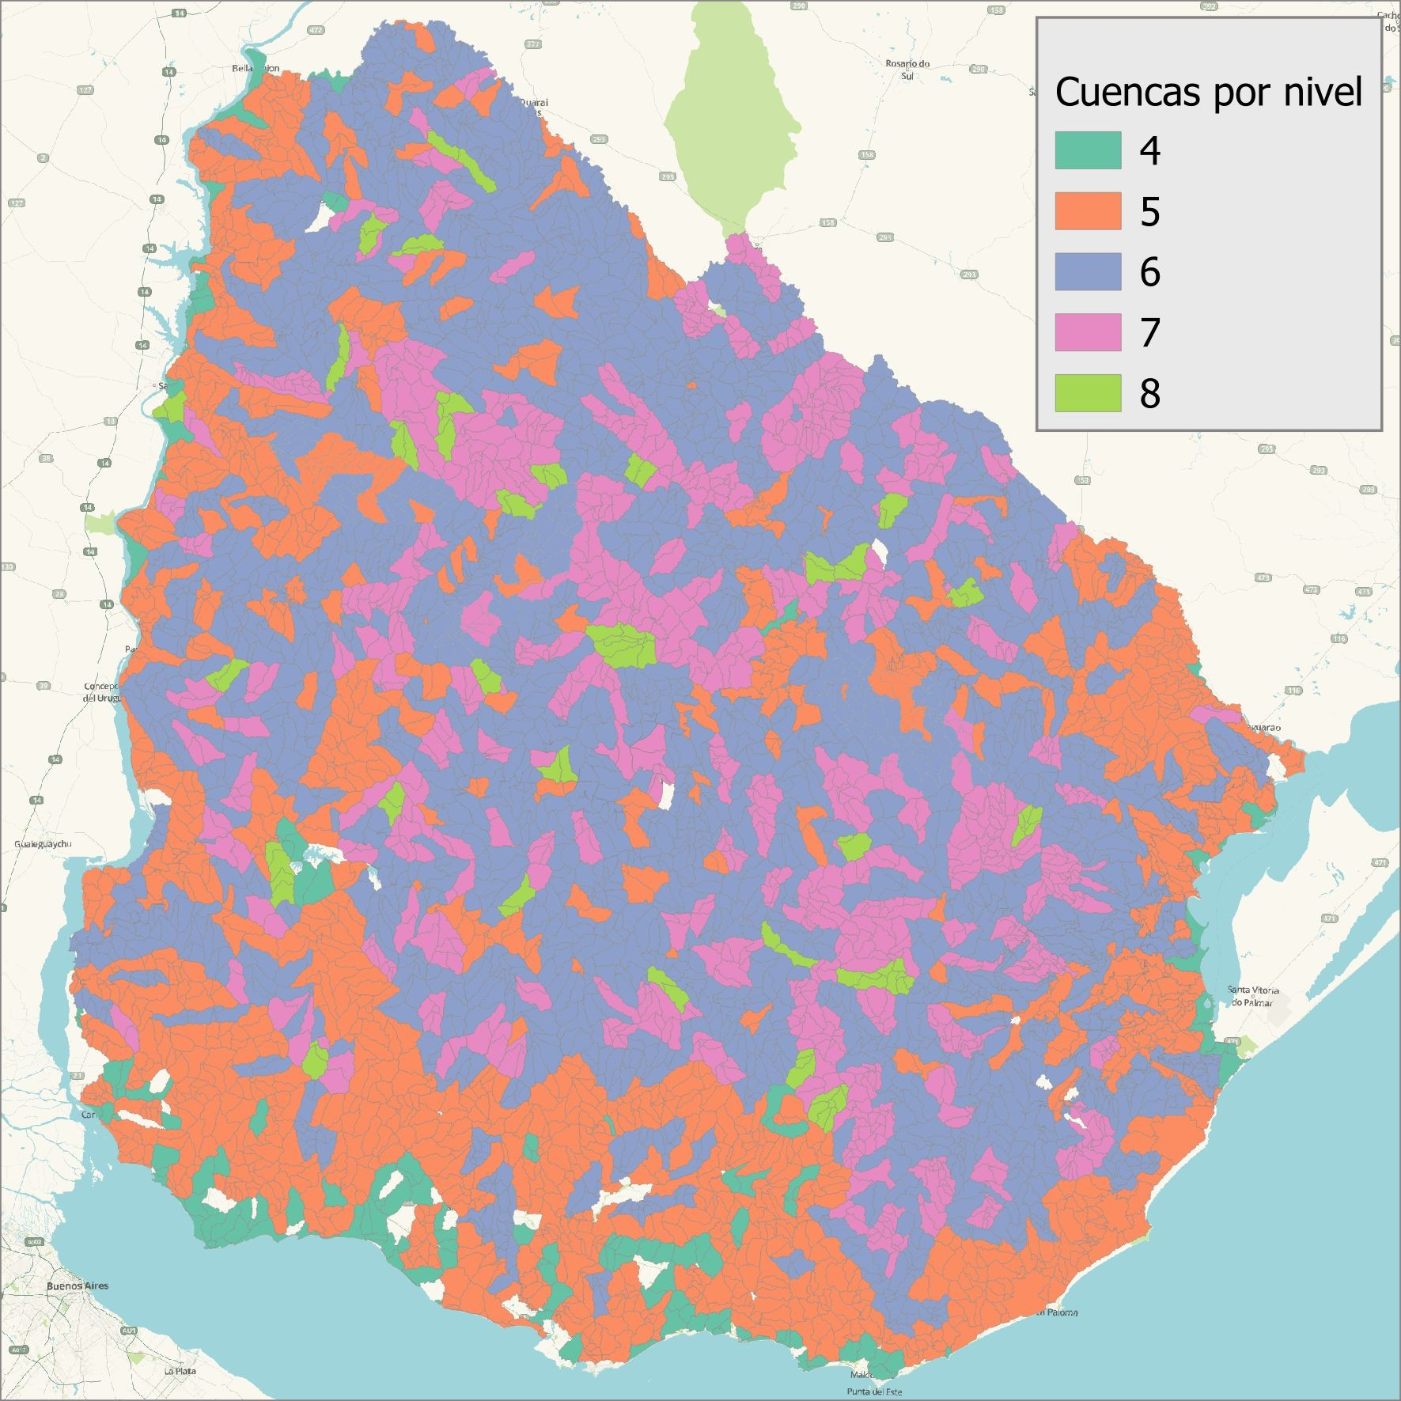
Como medimos
¿ Por qué cuencas?
Estamos trabajando con una red hídrica.
Segmenta bien el territorio.
5455 cuencas
niveles 4 a 8

Slide 11
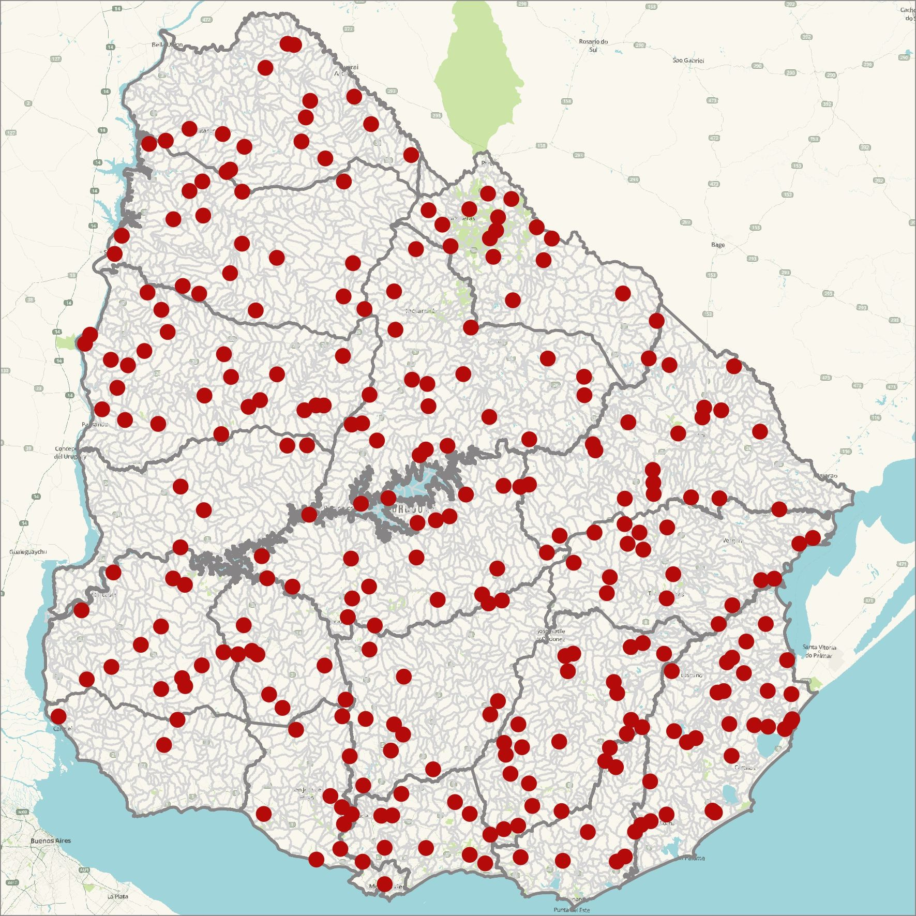
Como medimos
Muestreo aleatorio simple de cuencas: consideramos que un 40% de cuencas tienen algún defecto, un 5% de error de muestreo y un 95% de nivel de confianza. +15% para considerar descartes.
273 cuencas
Cada cuenca se considera un conglomerado por lo que se analizan todos los elementos de ejes de cursos de agua que intersectan con ella.

Slide 12
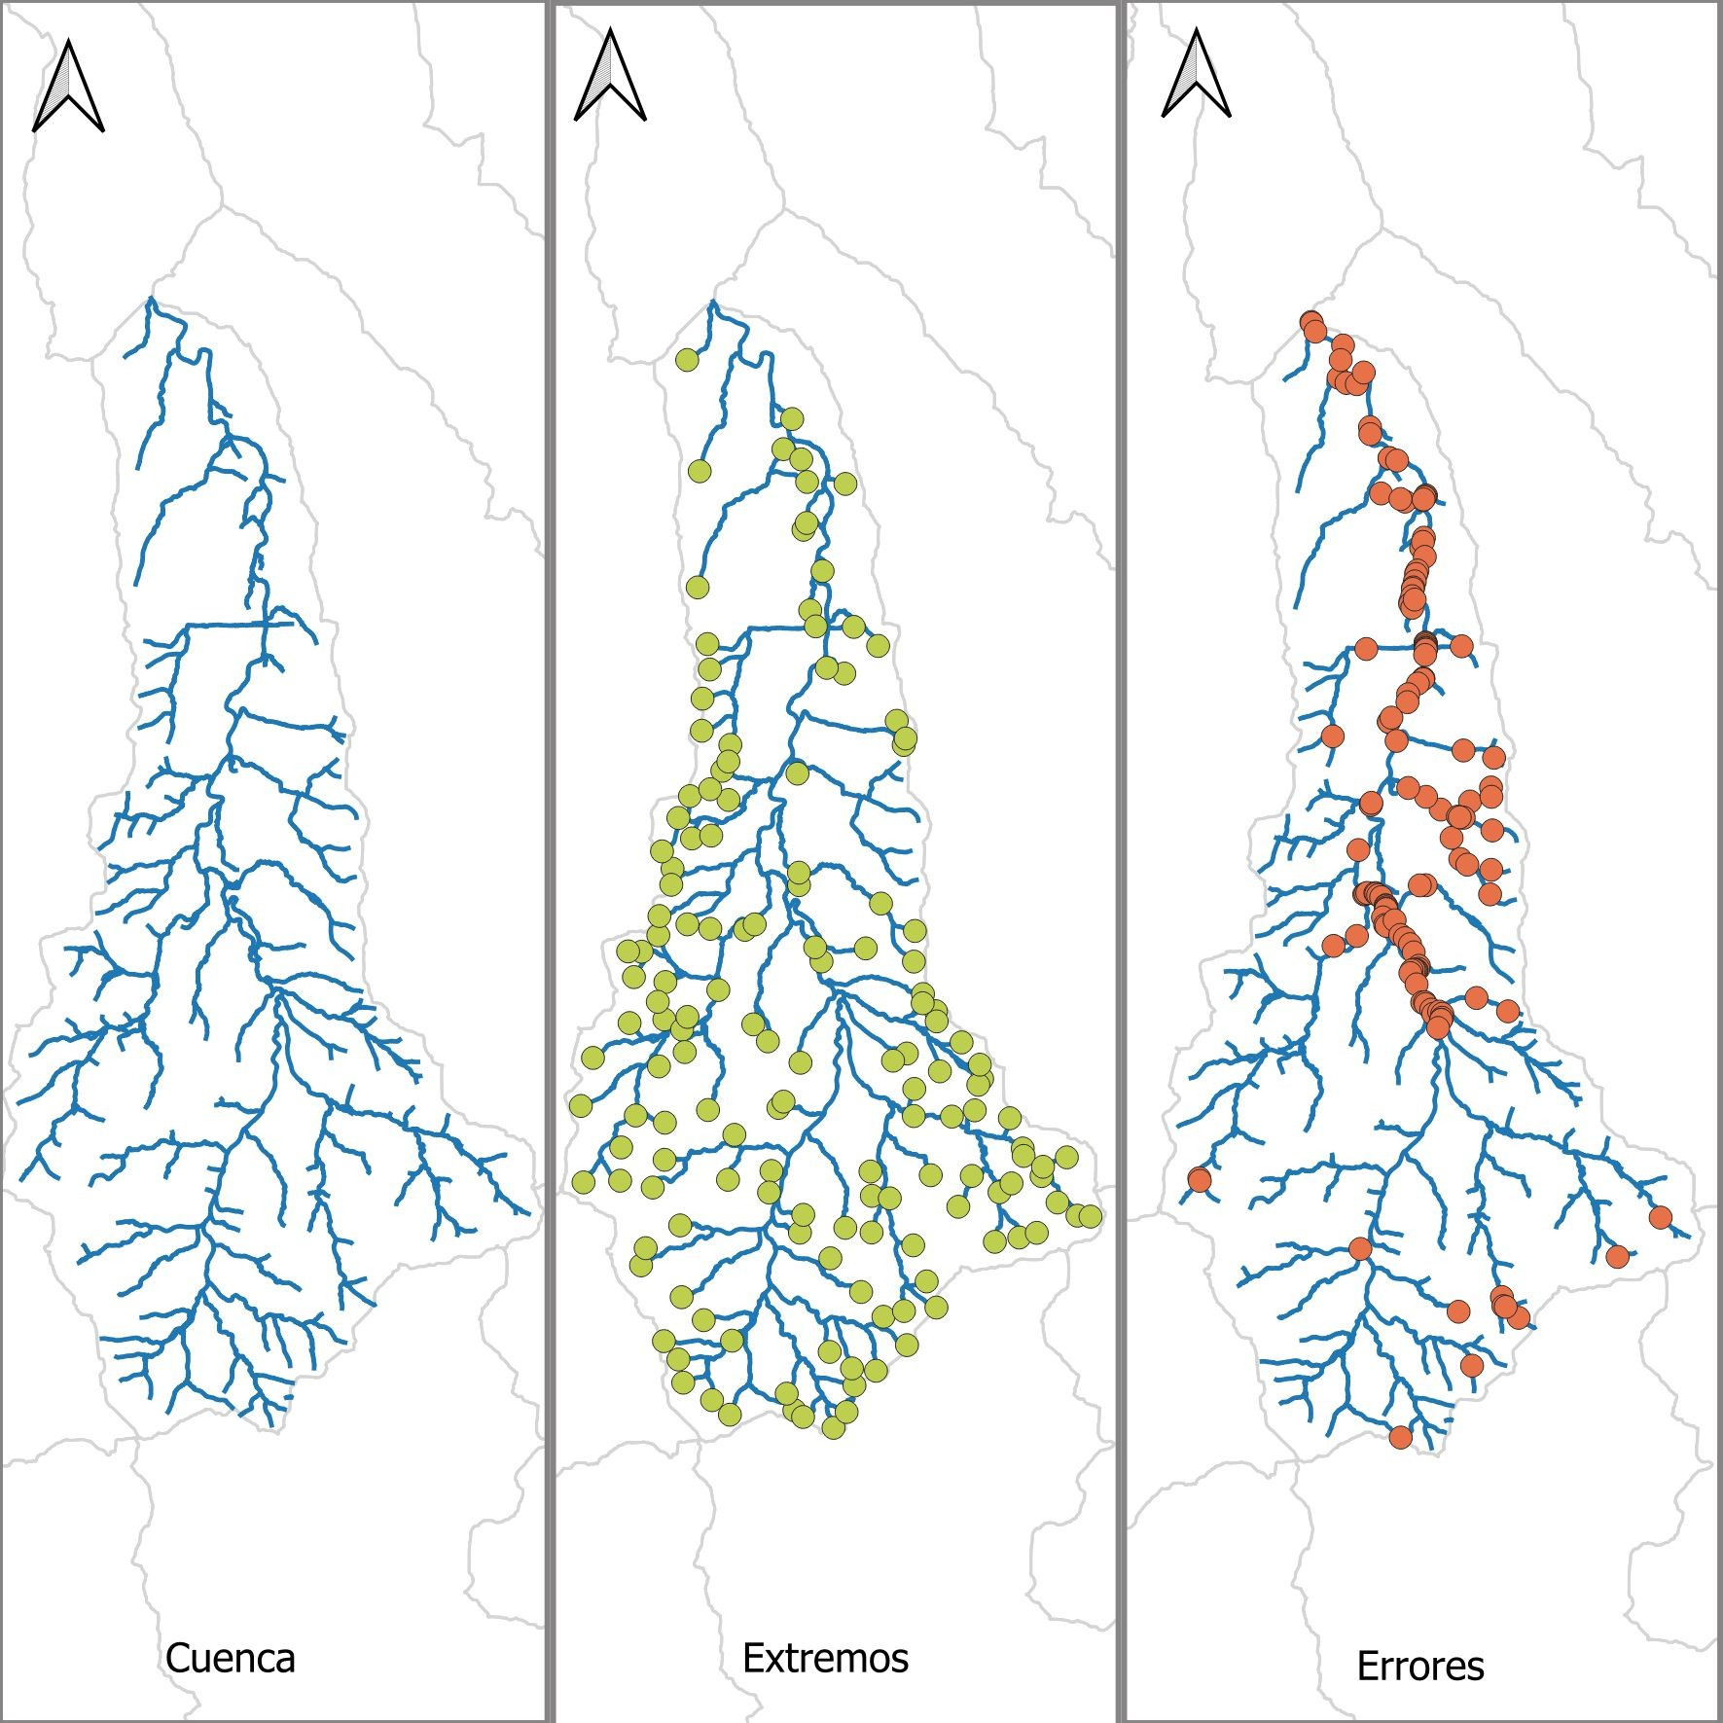
Gestión de la información
Mucha información
Definición de errores.
Capas intermedias.
Respaldo de la información indicando que objetos son erróneos.

Slide 13
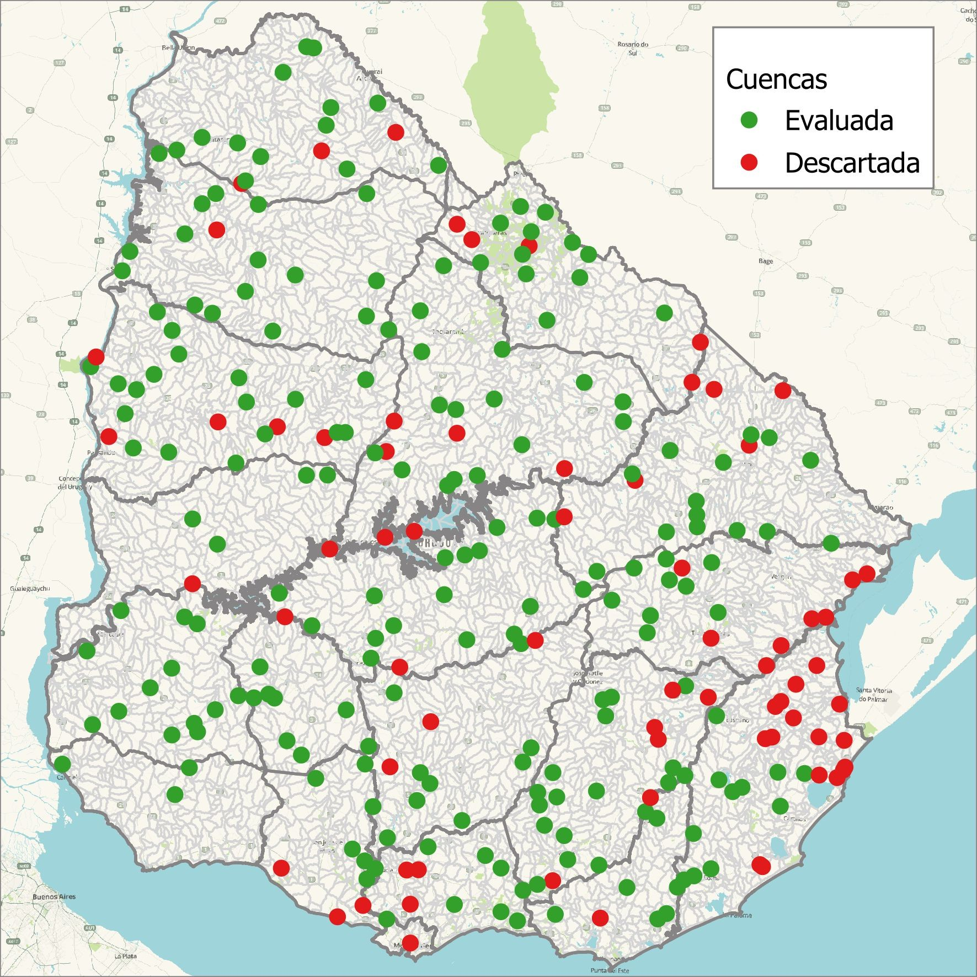
Resultados
No todas las cuencas fueron evaluadas
Pocos elementos
Mayor presencia de otros elementos (canales).
203 Cuencas evaluadas / 70 descartadas 116107 elementos de ejes cursos de agua Mediana: 455 elementos por cuenca.

Slide 14
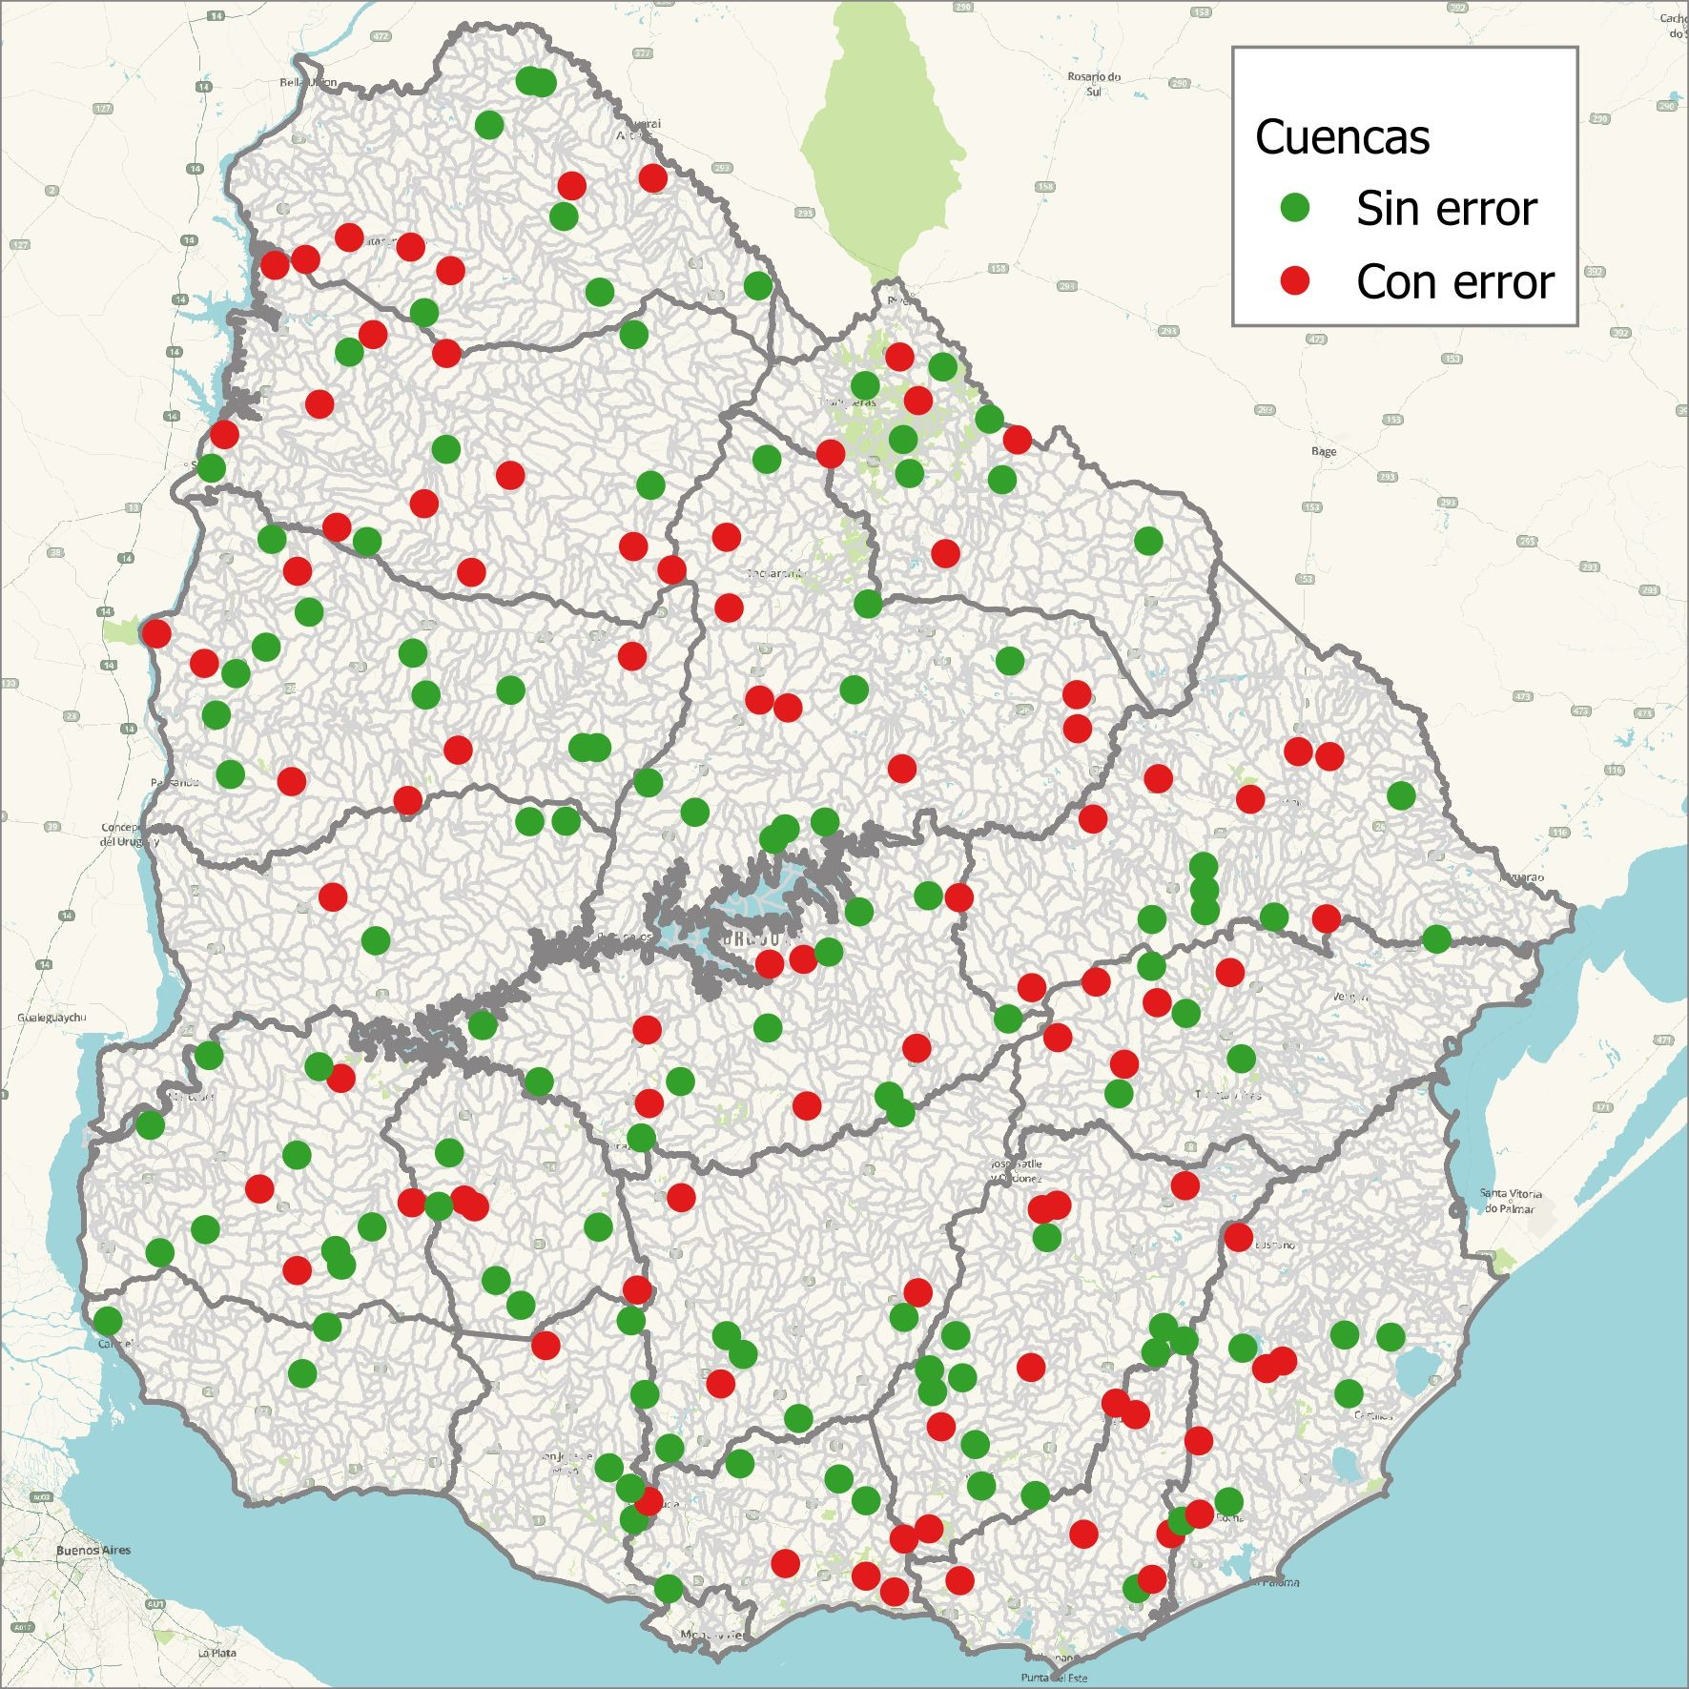
Resultados
Correcta asignación de nombres
114 cuencas correctas (56,2% de las cuencas evaluadas).
45 es la mayor cantidad de elementos en una cuenca con este error.
A través de muestreos por conglomerados el 99,73% con una D.E. de 0,05% de elementos tiene correcta la asignación de nombre.

Slide 15
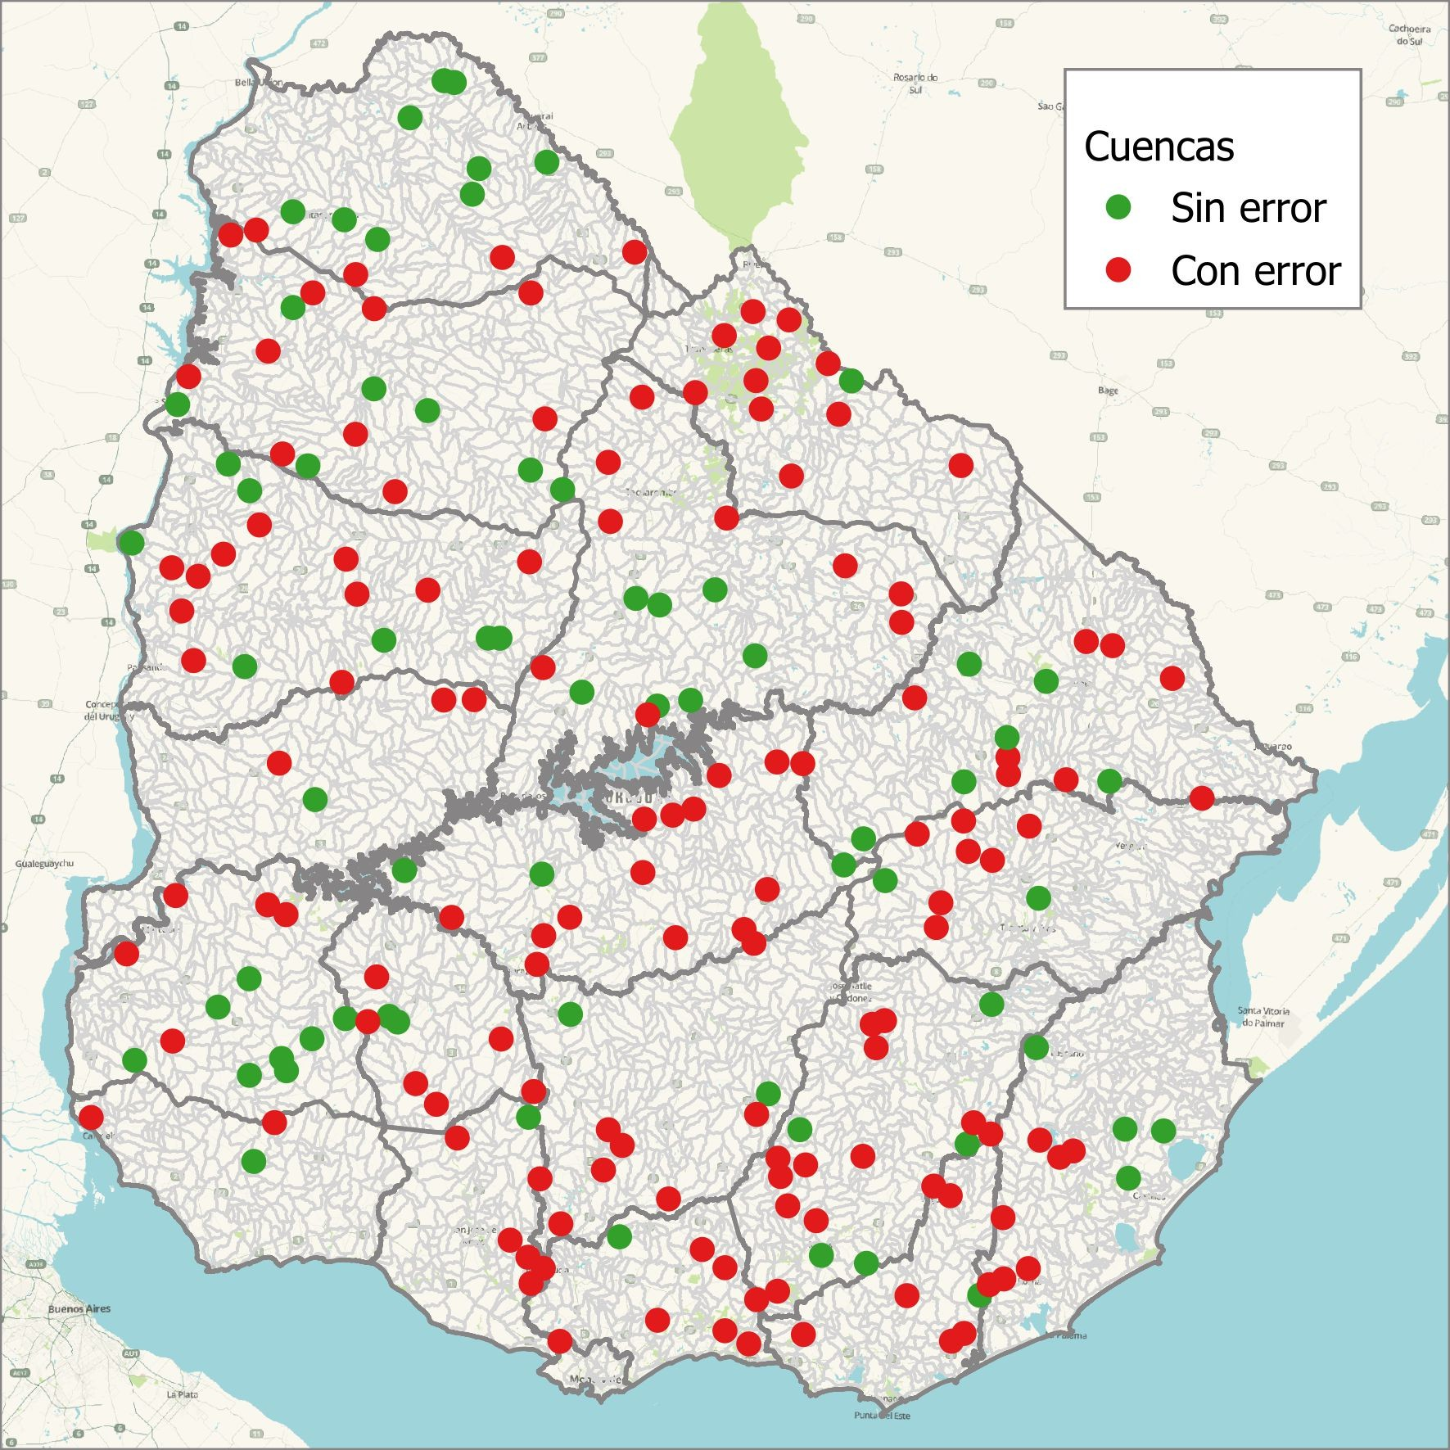
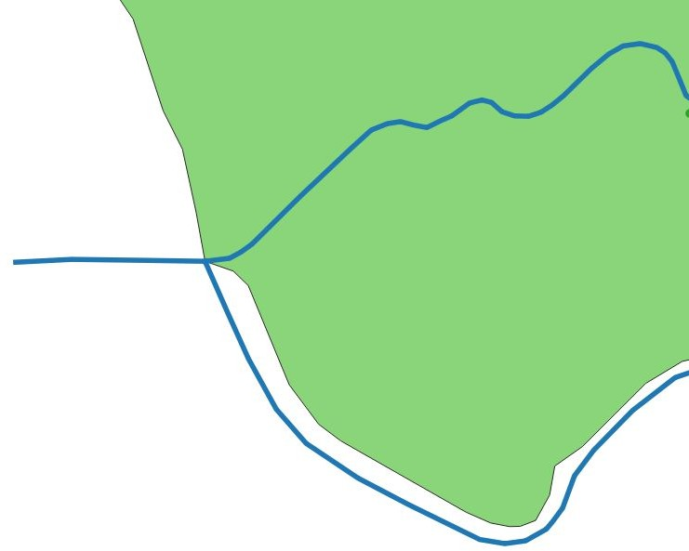
Resultados
Elementos que no pertenecen a la cuenca incluidos en los límites de la cuenca
68 cuencas correctas (33,5% de las cuencas evaluadas).
34 es la mayor cantidad de elementos en una cuenca con este error.
A través de muestreos por conglomerados el 99,63% con una D.E. de 0,05% se selecciona correctamente.

Slide 16
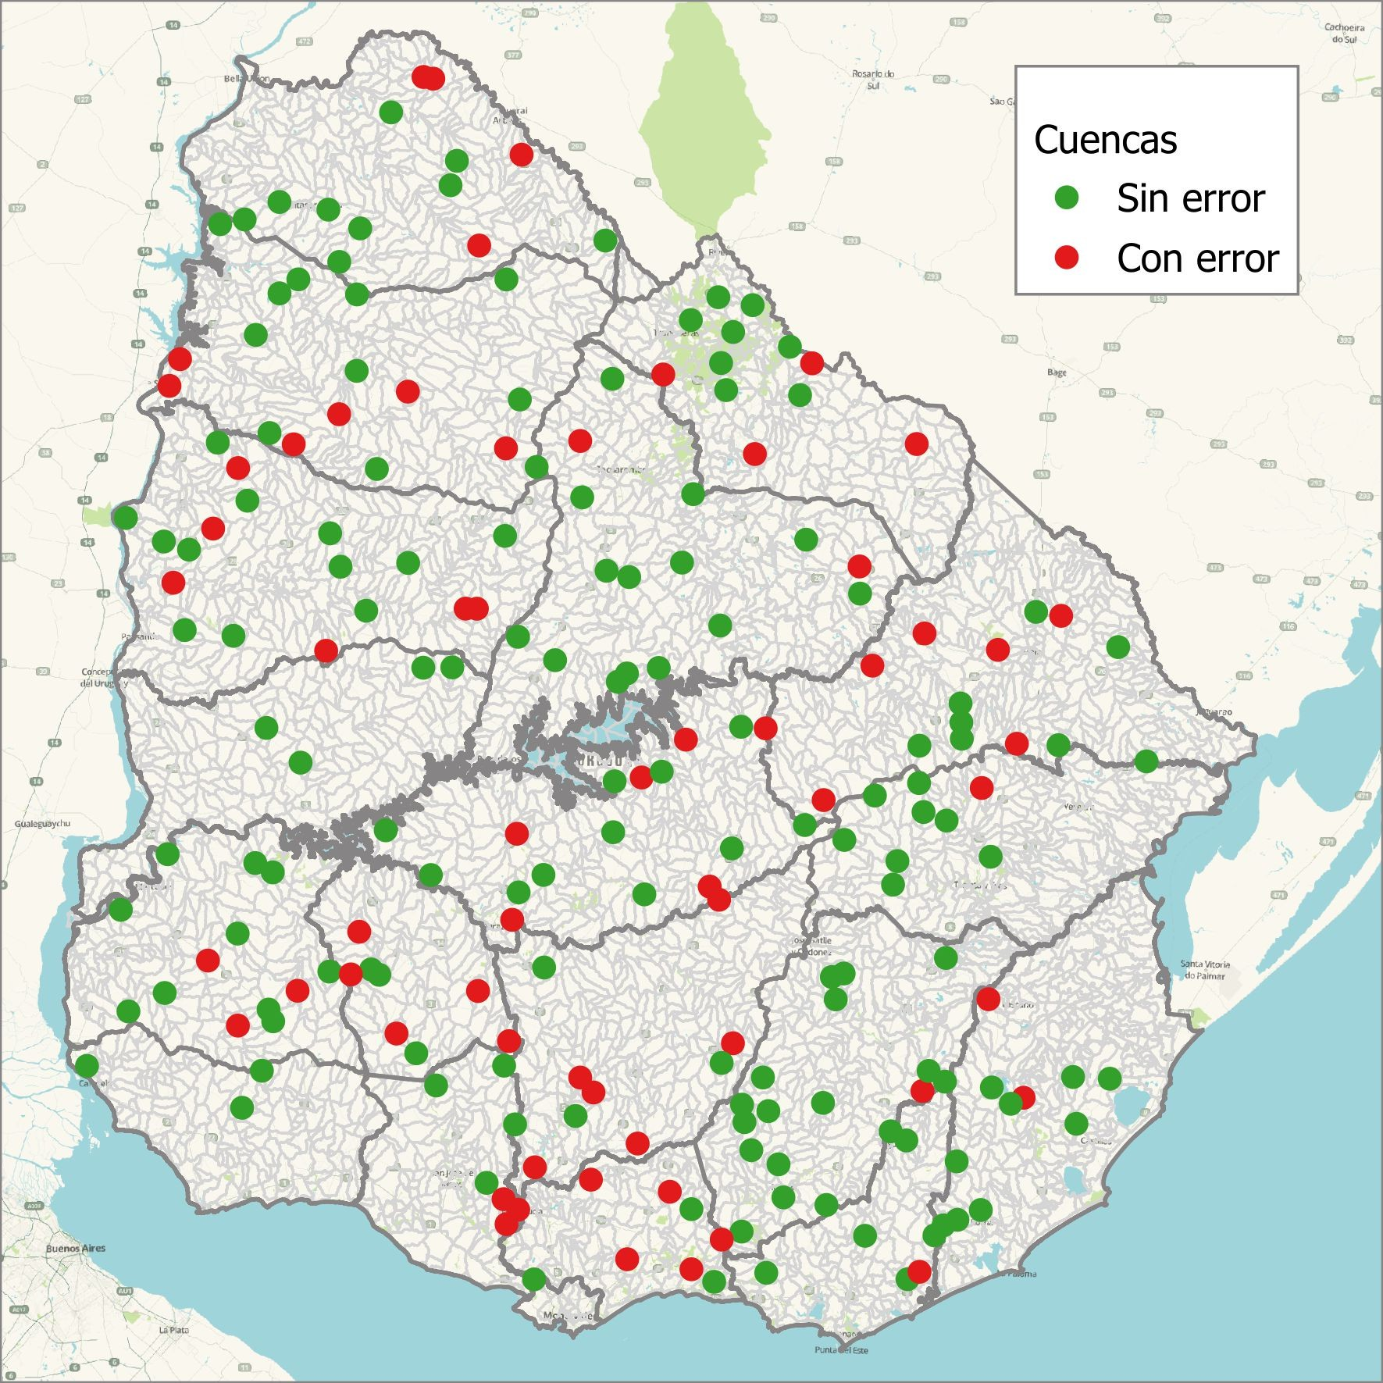
Resultados
Elementos que sí pertenecen a la cuenca pero no están incluídos en sus límites
142 cuencas correctas (70,0 % de las cuencas evaluadas).
37 es la mayor cantidad de elementos en una cuenca con este error.
A través de muestreos por conglomerados el 99,77% con una D.E. de 0,06% se selecciona correctamente.

Slide 17

Resultados
Elementos que pertenecen a otro conjunto de datos
161 cuencas correctas (79,3 % de las cuencas evaluadas).
22 es la mayor cantidad de elementos en una cuenca con este error.
A través de muestreos por conglomerados el 0,24% con una D.E. de 0,05% de elementos que no pertenecen al conjunto de datos de cursos de agua.

Slide 18
Resultados
Funcionamiento topológico de red
Considerando sentido de digitalización y sin tolerancia.
Considerando sentido de digitalización y tolerancia (0,10 metros).
Sin considerar sentido de digitalización y sin tolerancia.
Sin considerar sentido de digitalización y con tolerancia (0,10 metros).
El error se contabiliza en función de cuantos extremos no se conectan. Una cuenca sin error es aquella en que todos los extremos se conectan al punto de salida.

Slide 19
Resultados
Funcionamiento topológico de red
CASO | CUENCAS SIN ERROR | % DE EXTREMOS QUE CONECTAN
1 | 0 | 8,2%
2 | 0 | 10,1%
3 | 13 | 77,7%
4 | 203 | 100,0%
Estos número se deben principalmente a problemas de digitalización en el sentido del escurrimiento. De las 203 cuencas inspeccionadas ninguna se encuentra libre de este error. En resumen el 92,06% de los elementos está correctamente digitalizado en sentido del escurrimiento (D.E. 0,41%).

Slide 20
Comentarios finales
Primera aproximación a algunos aspectos de la calidad de este conjunto de datos.
No mira la interacción de este capa con otros elementos del conjunto de datos de hidrografía.
Si bien en algunos resultados es muy bajo, porcentualmente, el número de elementos con errores suelen ser muy complejos gestionarlos al momento de trabajar con las cuencas.

Slide 21
Muchas gracias
Hebenor Bermúdez (hebenorb@fing.edu.uy)

